Slide 1

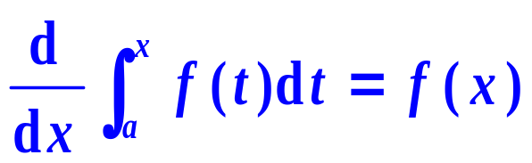
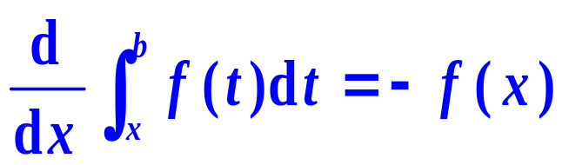
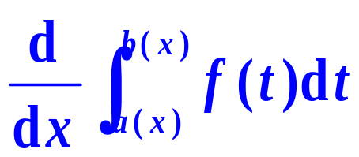
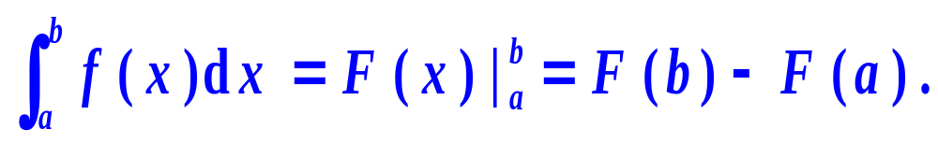


二、变限积分的导数
(1)
(2)
(3)
= f [b(x)] b′ (x)
− f [a(x)] a′ (x)
三、 牛顿－莱布尼茨(Newton-Leibniz)公式
定理 3 如果 F(x)是连续函数f (x) 在区间[a, b]上的一个原函数, 则
微积分基本公式

Slide 2
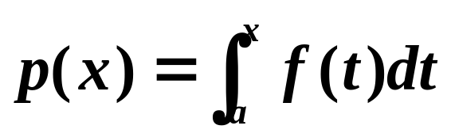
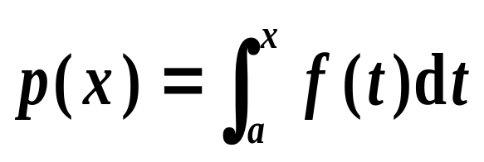
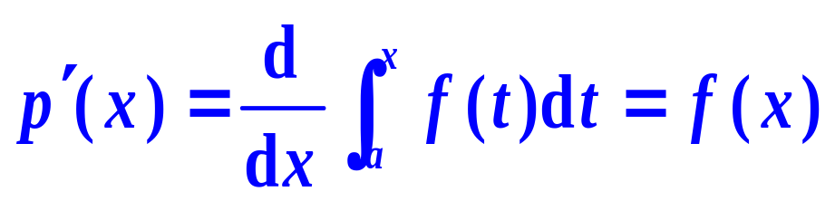
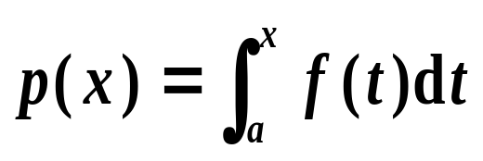
§6.4 微积分基本定理
一、积分上限函数
定理6.1 如果 f (x)在[a, b]上连续, 则积分上限函数.
在[a, b] 上可导, 且
∀x∈[a, b]
微积分学基本定理
定理6.2 如果 f (x)在[a, b]上连续, 则积分上限函数
是 f (x) 在 [a, b] 上的一个原函数.
原函数存在定理

Slide 3
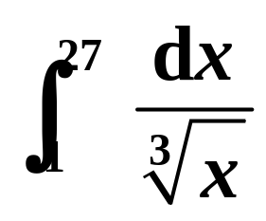
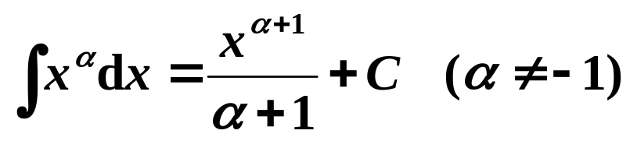
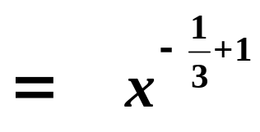

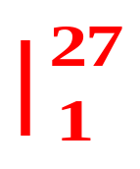
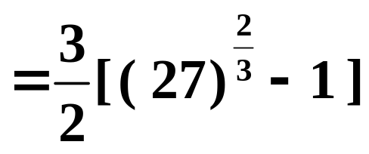
作业 P_{213 ~ 214} 习题六 (A)
5. 计算下列定积分
(3).
解
= 12 .

Slide 4
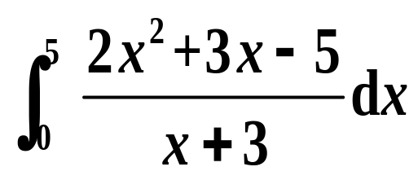
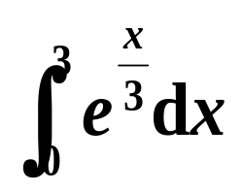
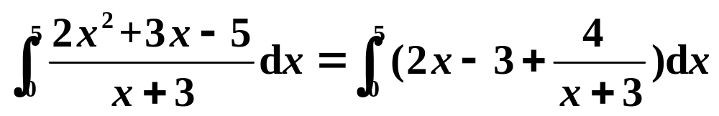
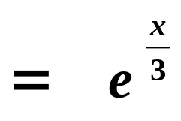
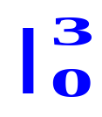
5. 计算下列定积分
(7).
(8).
解
(7)
−15
+ 4 ln(x +3)
= x²
= 10+12ln 2 − 4 ln 3 .
(8)
3
= 3(e − 1 ) .

Slide 5
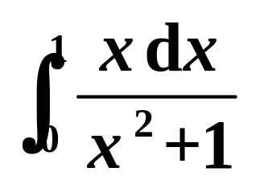
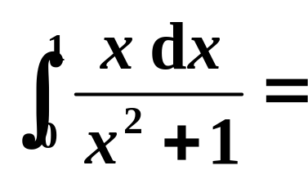
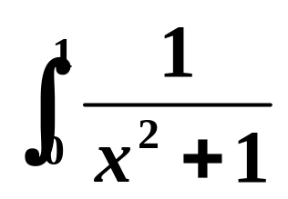
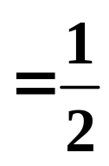
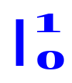
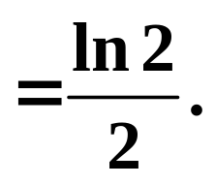
5. 计算下列定积分
(9).
解
d(x² +1 )
ln(x² +1)

Slide 6
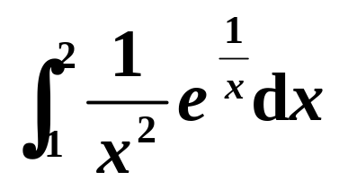

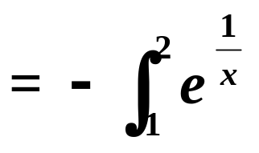
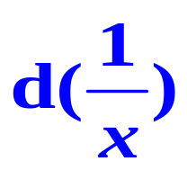
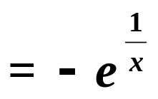

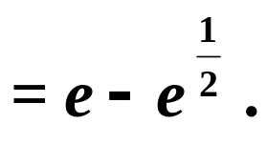
5. 计算下列定积分
(11).
解

Slide 7
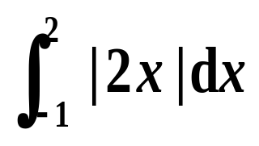
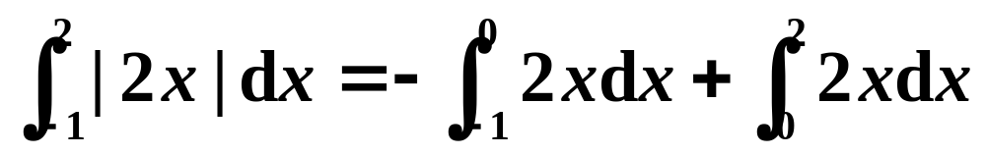
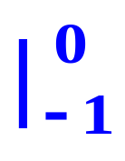
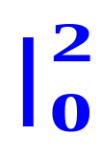
5. 计算下列定积分
(13).
解
= − x²
+ x²
= 5 .

Slide 8
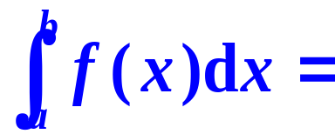
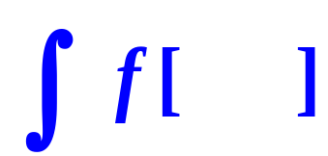
§6.5 定积分的换元积分法
定理1 设函数 f (x)在[a, b]上连续, 函数 x=ϕ (t)如果：
(1) ϕ (α ) = a , ϕ (β ) = b .
(2) ϕ (t )在[α , β ]或[β , α ]上具有连续导数, 则有
β
ϕ(t)
ϕ′ (t)dt
α
定积分换元积分公式

Slide 9
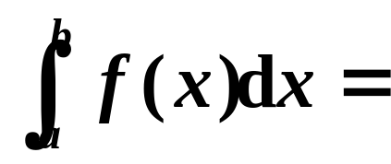
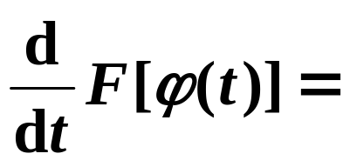
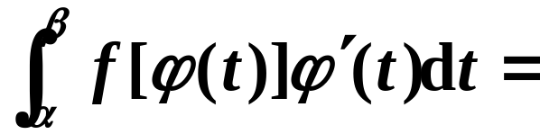
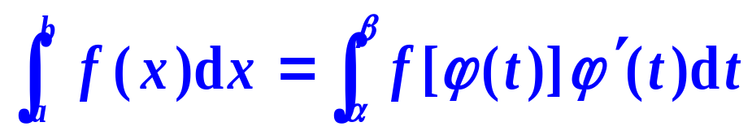
证
因f(x)在[a, b]上连续, 所以存在原函数, 设为F(x),
则
F(b)−F(a)
Newton-Leibniz公式
由于
F′ [ϕ(t)]
⋅ϕ′ (t)
= f [ϕ(t)]ϕ′ (t)
所以 , F [ϕ(t)]是f [ϕ(t)]ϕ′ (t) 的一个原函数,
于是
F[ϕ(β)]
− F[ϕ(α)]
= F(b)−F(a)
Newton-Leibniz公式
故有
注: 当a>b时, 换元积分公式仍成立.

Slide 10
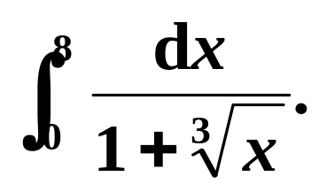
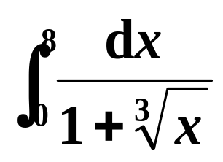
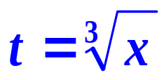
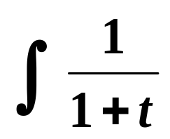
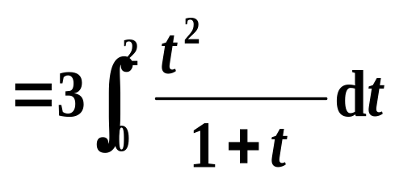
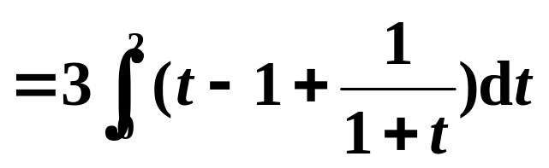
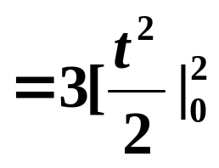
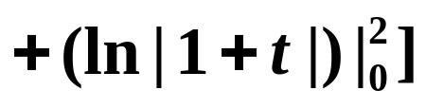
例1 求定积分
2
解
⋅ 3t ²dt
0
−1+1
− 2
= 3ln3.
令 x= t ³ (0≤x ≤ 8 ),
则 dx= 3t ² dt
当x=0时, t=0,
当x=8时, t=2

Slide 11
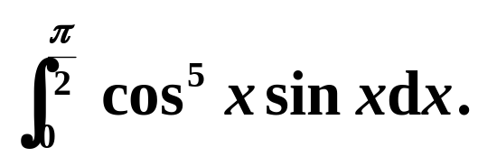
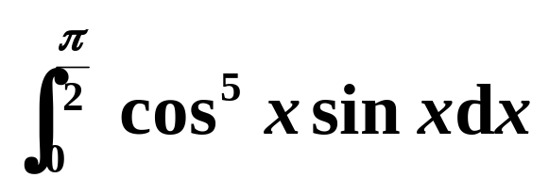
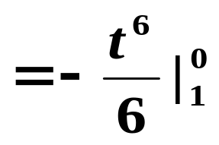





例1* 求定积分
t =cosx
0
解
1
对于定积分的换元法, 须注意:
(1) 换元必换限.
(2) 换元后新积分变量 t 不需要变换成原变量 x .
(3) 换元公式可反过来使用：

Slide 12





例2* 求定积分
P₂₁₄ 习题六(A) 6-(2)
解
d e ^{x}
(1+ )
= (1+e ^{x} )³

Slide 13









例3* 求定积分
解
⋅2t dt
1
t + t ³
= 2arctan t
P₂₁₄ 习题六(A) 6--(4)

Slide 14










例2 求定积分
x=asin t
解
⋅acos t dt
0
半径为a的圆的面积的四分之一
sin 2t

Slide 15









例4* 求定积分
P₂₁₄ 习题六(A) 6--(10)
x= sec t
解
⋅sec t tan t dt
0
= tan t

Slide 16








例5* 求定积分
P₂₁₄ 习题六(A) 6--(5)
1
解
0
= 2
−2arctan t
x= ln(t ²+1)

Slide 17










例3、4 设f (x)在[−a, a]上连续, 证明:
若f(x)为奇函数,
若f (x)为偶函数.
证
x= − t
0
− dt
x
x
a
因此
P₂₁₄ 习题六(A) 8
(1) 若 f (x)为偶函数, 则 f (−x)= f (x) , 于是
(2) 若 f (x)为奇函数, 则 f (−x)= −f (x) , 故
= 0 .

Slide 18








例5 求定积分
解
偶函数
奇函数
−3×2
−6

Slide 19











例6* 求定积分
P₂₁₄ 习题六(A) 7--(3)
解
奇函数
半径为2的圆面积的一半
= − 3
⋅π ⋅2²
= − 6π .
例7* 求定积分
偶函数
奇函数
解

Slide 20










例8* 设 f (x) 是以T 为周期的连续函数, 证明
(1) 对于∀a, 有
(2) 对于n∈N, 有
证
x=t+T
x
x
所以
周期函数在任何长为一周期的区间上的定积分都相等.

Slide 21







例9* 若 f (x) 在[0, 1]上连续, 证明
证
0
− dt
f(cost)

Slide 22






例10* 试分析 k, a, b 为何值时,
P₂₁₄ 习题六(A) 10
解
t=x³
8
d t
0
所以, 当
a=0, b = 8时, 有

Slide 23









例11* 设
求
P₂₁₄ 习题六(A) 11
x−1=t
1
解
−1
e ^{t} +
−e ^{t}
+ln(2+t)
= 1
− ln(1+e ^{t} )
+ln3−ln2
= ln(1+e ) +ln3− 2ln2 .

Slide 24


§6.5 定积分的换元积分法
定理1 设函数 f (x)在[a, b]上连续, 函数 x=ϕ (t)如果：
(1) ϕ (α ) = a , ϕ (β ) = b .
(2) ϕ (t )在[α , β ]或[β , α ]上具有连续导数, 则有
β
ϕ(t)
ϕ′ (t)dt
α
定积分换元积分公式

Slide 25




练习题
一、 求下列积分
1.
2.
3.
二、设 求

Slide 26





练习题
一、求下列积分 1.
2
t ²−1
解
⋅2t dt
1
−2

Slide 27








练习题
一、求下列积分 2.
x=2sint
解
⋅2cost dt
0
− sin 2t

Slide 28




练习题
一、求下列积分 3.
解
奇函数
单位圆面积的一半

Slide 29






练习题二
设
求
x−2=t
1
解
−1
= 1+

Slide 30





作业 P₂₁₄ 习题六 (A)
6. 计算下列定积分
(1).
(3).
(6).
(9).
9. 证明

Slide 31





6. 计算下列定积分
(1).
2
2t dt
解
0
= 2× 2
− 2 ln(1+ t )
= 4 − 2ln3 .

Slide 32





6 计算下列积分 (3)
2
解
⋅2t dt
0
t ²+1
− 2 arctan t
= 4
= 4− 2 arctan 2 .

Slide 33








P₂₁₄ 习题六 (A)
6 计算下列积分 (6)
x=2sin t
解
⋅2cos t dt
0
+sin 2t

Slide 34






6 计算下列积分 (9)
x= tan t
解
(sec t ) ⁻ ³
⋅sec ² t dt
0
= sin t

Slide 35





9. 证明
0
cos^{m} t
证
− dt

